Slide 1
Estequiometria
Javier Alvarez

Slide 2
Masa atómica
La masa atómica se mide en unidades de masa atómica (uma).
El litio en la naturaleza se encuentra como (isótopos):
7.42% ⁶Li (6.015 uma)
92.58% ⁷Li (7.016 uma)
Masa atómica promedio del litio:
7.42 x 6.015 + 92.58 x 7.016
= 6.941 uma
100

Slide 3
Un mol es la cantidad de sustancia que contiene tantos átomos como hay en exactamente 12.011 gramos de ¹²C.
1 mol = N_{A} = 6.0221367 x 10²³ átomos
El número de Avogadro (N_{A})

Slide 4
La masa molar es la masa molecular expresada en gramos
1 mol de átomos ¹²C es = 6.022 x 10²³ átomos C = 12.011 g C
6.022 x 10²³ átomos C = 12.011 g/mol C
6.022 x 10²³ átomos C = 12.011 umas C
1 mol de ¹²C = 12.00 g ¹²C
1 mol de litio = 6.941 g de Li
Para cualquier elemento
masa atómica (uma) = masa molar (gramos)

Slide 5
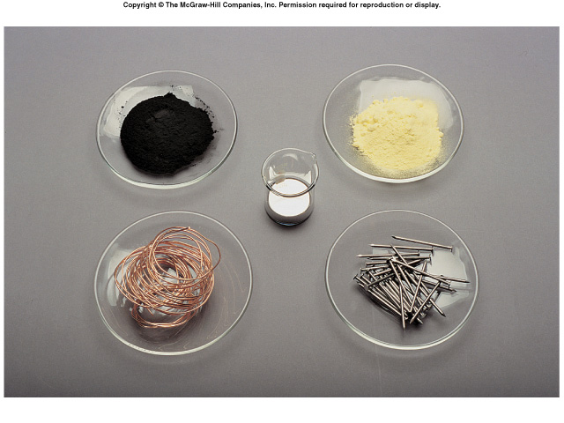
C
S
Hg
Cu
Fe

Slide 6
Conversión de átomos a gramos en UMAS
1 ¹² C átomo
12.00 g
1.66 x 10⁻²⁴ g
x
=
12.00 uma
6.022 x 10²³ ¹²C átomos
1 uma
1 uma = 1.66 x 10⁻²⁴ g o 1 g = 6.022 x 10²³ uma

Slide 7
Ejercicio
Calcular la cantidad de átomos paras las siguientes cantidades
.1 mol de hidrogeno
2.3 gramos de hidrogeno
3.5 moles de potasio
5896 g de uranio
6000 gramos de lantano
200 moles de yodo
752 gramos de francio
800 gramos de escandio
5253015 gramos de cesio
0.2 moles de bario
0.12 gramos de litio
2.36 gramos de uranio

Slide 8
Relación molar
2 mol de H * $\frac{6.022 X {10}^{23} atomos H }{1 mol H}$ =
2.3 g H *$\frac{1 mol H}{1.0079 g H}$*$\frac{6.022 X {10}^{23} atomos H }{1 mol H}$ =
1$.2044 X {10}^{23}$ átomos H
1.37 X 10 ²⁴ átomos H

Slide 9
Masa Molecular
Es la suma de masa atómicas de los elementos componentes y proporcional de una
H₂SO₄
Hidrogeno 2 H= 2 (1.0079 g/mol)
Azufre 1 S= 1(32.64 g/mol)
Oxigeno 4 O= 4 (15.9994 g/mol)
98.6528 g/mol H₂SO₄

Slide 10
¿Cuántos átomos de H hay en 72.5 g of C₃H₈O ?
1 mol C₃H₈O = (3 x 12) + (8 x 1) + 16 = 60 g C₃H₈O
1 mol C₃H₈O moléculas = 8 mol átomos de H
1 mol H = 6.022 x 10²³ átomos H
1 mol C₃H₈O
8 mol átomos H
6.022 x 10²³ átomos H
72.5 g C₃H₈O
x
x
x
=
60 g C₃H₈O
1 mol C₃H₈O
1 mol átomos H
5.82 x 10²⁴ átomos de H

Slide 11
La masa formular es la suma de las masas atómicas
(en uma) en una fórmula unitaria de un compuesto
iónico.
1Na
22.99 uma
1Cl
+ 35.45 uma
NaCl
NaCl
58.44 uma
Para cualquier compuesto iónico
masa de la fórmula (uma) = masa molar (gramos)
1 fórmula unitaria NaCl = 58.44 uma
1 mol NaCl = 58.44 g NaCl

Slide 12
¿Cuál es la masa formular de Ca₃(PO₄)₂ ?
1 fórmula unitaria de Ca₃(PO₄)₂
3 Ca
3 x 40.08
2 P
2 x 30.97
8 O
+ 8 x 16.00
310.18 uma

Slide 13
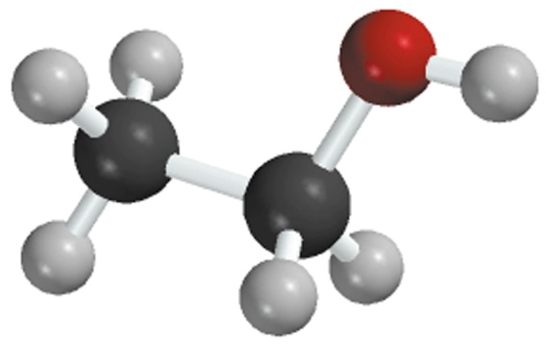
Composición porcentual de los compuestos
Composición porcentual de un elemento en un compuesto =
n x masa molar del elemento
x 100%
masa molar del compuesto
n es el número de moles del elemento en 1 mol del compuesto
2 x (12.01 g)
%C =
x 100% = 52.14%
46.07 g
6 x (1.008 g)
%H =
x 100% = 13.13%
46.07 g
1 x (16.00 g)
%O =
x 100% = 34.73%
C₂H₆O
46.07 g
52.14% + 13.13% + 34.73% = 100.0%

Slide 14
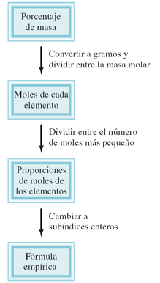
Determine la fórmula de un compuesto que tiene la siguiente composición porcentual en peso:
24.75 % K, 34.77 % Mn, 40.51 % O
1 mol K
= 0.633 mol K
n_{K} = 24.75 g K x
39.10 g K
1 mol Mn
n_{Mn} = 34.77 g Mn x
= 0.6329 mol Mn
54.94 g Mn
1 mol O
= 2.532 mol O
n_{O} = 40.51 g O x
16.00 g O

Slide 15
n_{K} = 0.6330, n_{Mn} = 0.6329, n_{O} = 2.532
0.6330
K :
~
1.0
~
0.6329
0.6329
Mn :
= 1.0
0.6329
2.532
O :
~
4.0
~
0.6329
KMnO₄

Slide 16
Determinación experimental de formulas empíricas.
11.5 g de etanol se queman produciendo
22.0 g CO₂ y 13.5 g H₂O
g CO₂
mol CO₂
mol C
g C
6.0 g C = 0.5 mol C
g H₂O
mol H₂O
mol H
g H
1.5 g H = 1.5 mol H
g de O = g de la muestra – (g de C + g de H)
4.0 g O = 0.25 mol O
Fórmula empírica C_{0.5}H_{1.5}O_{0.25}
Dividiendo entre el subíndice más pequeño (0.25)
Fórmula empírica C₂H₆O

Slide 17
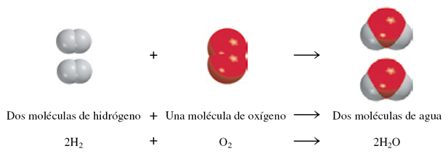
Reacción química y Ecuación química
Un proceso en el que una o más substancias se transforman en una o más nuevas sustancias se llama reacción química
Una ecuación química emplea símbolos químicos para mostrar lo que ocurre en una reacción química
3 maneras de representar la reacción del H₂ con el O₂ para formar H₂O
reactivos
productos

Slide 18
Balanceo de ecuaciones químicas
Escriba la(s) fórmula(s) correctas para los reactivos en el lado izquierdo de la ecuación y la(s) fórmula(s) correcta(s) de los productos del lado derecho
El etano reacciona con oxígeno y produce dióxido de carbono y agua
C₂H₆ + O₂
CO₂ + H₂O
Cambie los números antecediendo las fórmulas (coeficientes) para igualar el número de átomos en ambos lados de la ecuación. No cambie los subíndices.
2C₂H₆
NO ES IGUAL A
C₄H₁₂

Slide 19
Balanceo de ecuaciones químicas
Método Al Tanteo
Comience balanceando los elementos que aparecen en sólo un reactivo y un producto.
C₂H₆ + O₂
CO₂ + H₂O
Comience con C o H pero no con O
2 carbonos en el
lado izquierdo
1 carbono en el lado derecho
C₂H₆ + O₂
2CO₂ + H₂O
multiplique CO₂ por 2
6 hidrógenos en
el lado izquierdo
2 hidrógenos en el lado derecho
C₂H₆ + O₂
2CO₂ + 3H₂O
multiplique H₂O por 3

Slide 20
KMnO₄ + Na₂S → NaMnO₄ + K₂S

Slide 21
KMnO₄ + Na₂S → NaMnO₄ + K₂S
Método Algebraico
A
B
C
D
A
B
C
D

